Slide 1




Chào mừng các em đến với
tiết Tự nhiên và Xã hội

Slide 2



Bài 9: Giữ vệ sinh trường học (tiết 1)

Slide 3
- Thực hiện được việc giữ vệ sinh khi tham gia một số hoạt động ở trường.
- Biết chia sẻ cảm nghĩ của bản thân sau khi tham gia các hoạt động giữ vệ sinh, làm đẹp trường lớp.
Yêu cầu cần đạt

Slide 4
Hoạt động mở đầu

Slide 5

Em có nhận xét gì khi nhìn thấy khung cảnh sân trường sau buổi sinh hoạt dưới cờ như hình bên?
Khung cảnh sân trường sau buổi sinh hoạt rất bừa bãi, mất vệ sinh, giấy rác thì vứt đầy trên sân trường, ghế thì không được thu lại sau buổi sinh hoạt

Slide 6
Hoạt động khám phá

Slide 7
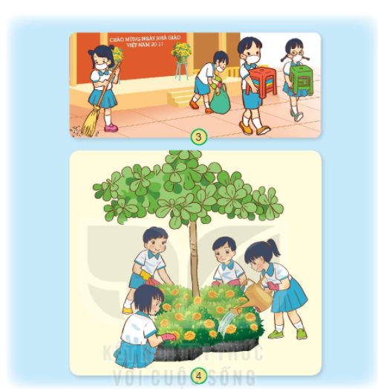
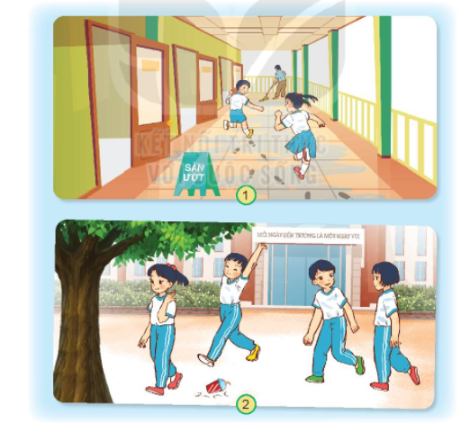
Cho biết các bạn trong mỗi hình đang làm gì. Những việc làm nào của các bạn mà em không đồng tình? Vì sao?

Slide 8

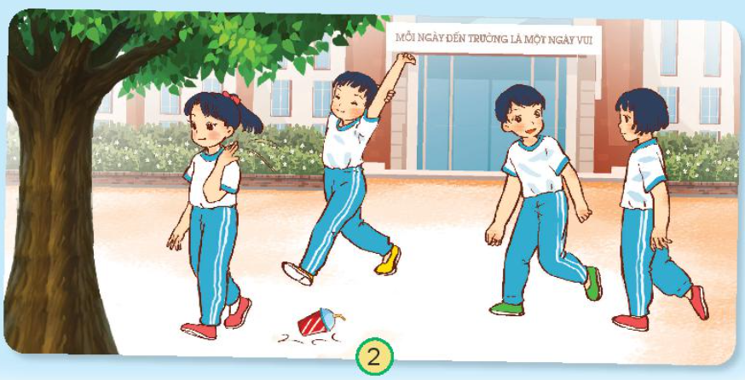

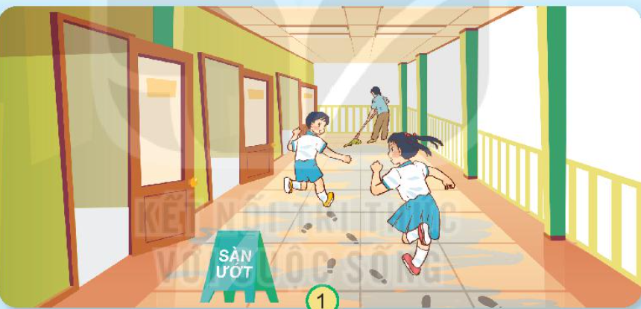
Cho biết các bạn trong mỗi hình đang làm gì. Những việc làm nào của các bạn mà em không đồng tình? Vì sao?

Slide 9
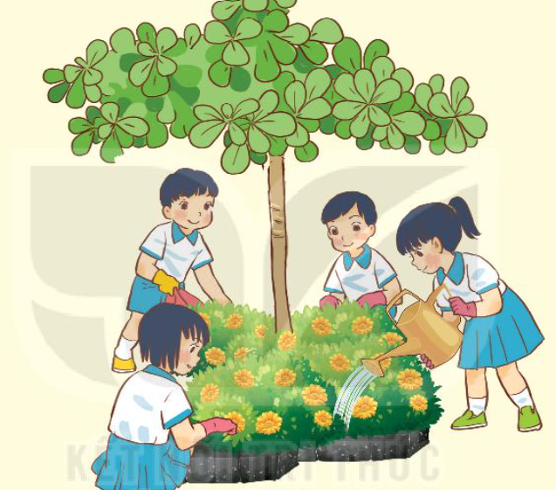
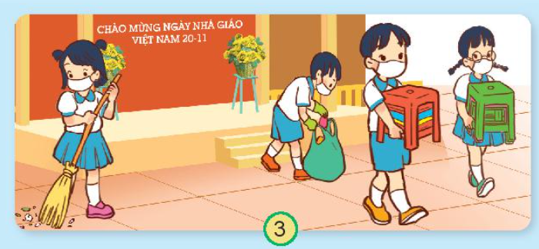

Cho biết các bạn trong mỗi hình đang làm gì. Những việc làm nào của các bạn mà em không đồng tình? Vì sao?

Slide 10
Trường học là nơi các em được tham gia hoạt động học tập và vui chơi. Vì vậy, thực hiện được việc giữ gìn vệ sinh trường học, lớp học sạch đẹp chính là thể hiện tình yêu đối với trường lớp của mình.

Slide 11
Nên làm | Không nên làm
- Dọn dẹp vệ sinh sau khi hoạt động kết thúc. - Không vứt rác bừa bãi trong khi tham gia các hoạt động. - Trồng cây xanh hoặc chăm sóc cây xanh trong trường. | - Vứt rác không đúng nơi quy định. - Bẻ cây trong trường. - Không quét dọn lớp học, sân trường. - Nhổ cây xanh trong bồn hoa, vườn trường….
Hoạt động thực hành

Slide 12
Ngôi trường được xem là ngôi nhà thứ hai của chúng ta. Là nơi học tập, là nơi được vui chơi vì thế các con cần giữ sạch ngôi trường của mình nhé.

Slide 13
Chia sẻ với người thân về việc tham gia vệ sinh trường học của em.
Hoạt động vận dụng
VD: Con đã tham gia trồng cây xanh và dọn dẹp vệ sinh bồn hoa để giúp cho trường có nhiều bóng mát và xanh sạch đẹp hơn.

Slide 14


Slide 15


  Tiết 2

Slide 16
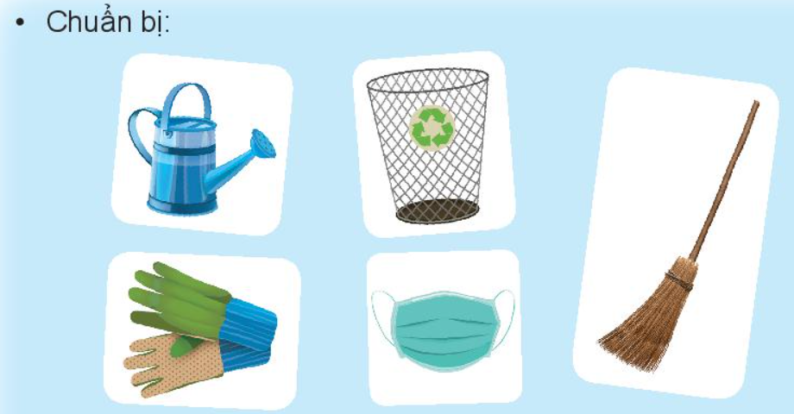
Cùng tham gia một buổi vệ sinh ở sân trường
Hoạt động thực hành

Slide 17

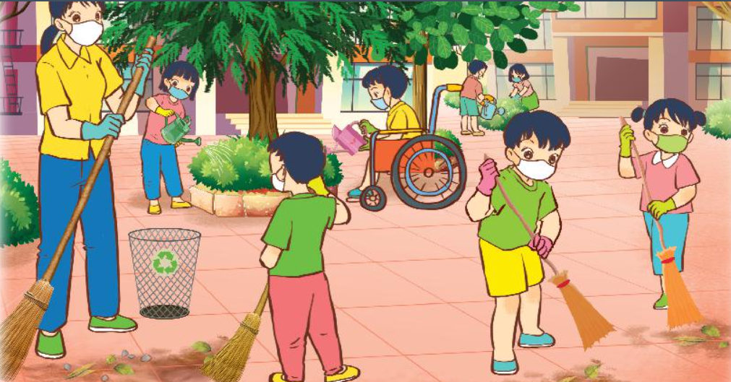
Tổ 1, 2: Quét sân trường
Tổ 3, 4: Chăm sóc cây và bồn hoa
Phân công

Slide 18
Hoạt động vận dụng

Slide 19
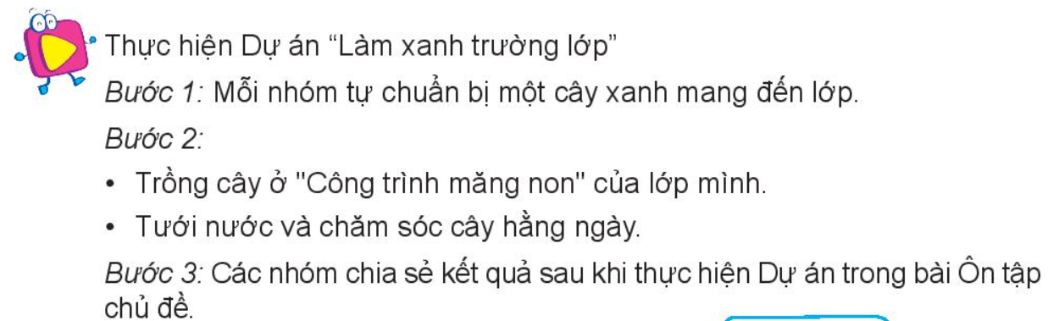
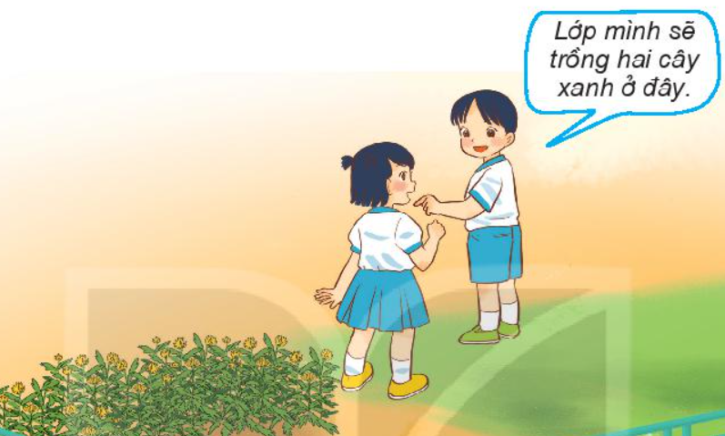

Slide 20
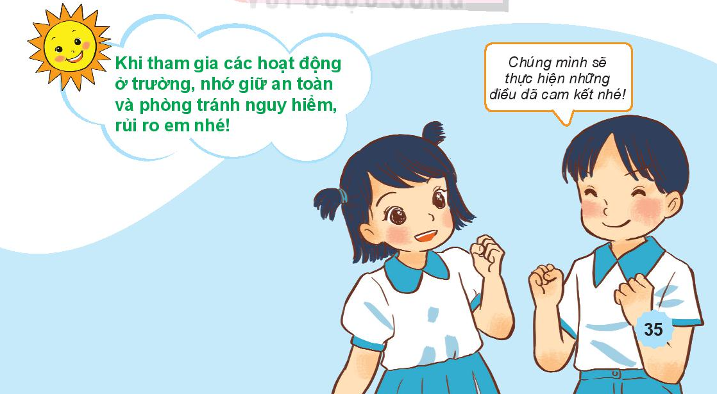

Slide 21


Slide 22
Chào tạm biệt và hẹn gặp lại các con !

